Slide 1
STÅ-UPP mot TOBAK
Matz Larsson
Hjärtlungfysiologi-kliniken Tobakspreventiva Enheten
Universitetssjukhuset Örebro,
Docent, Kliniskt Centrum för Hälsofrämjande Vård, Lunds Universitet
Notes:
Det har fallit på min lott att tala om tobak
Kan du tänka dig ett tråkigare, djävligare ämne - att andas in? Som lungläkare nästan omöjligt. Men att andas ut, tala om det känns angeläget, – för du kan göra skillnad!
Ännu roligare blir det .. för det ska handla om MI!
Först! Det ryktas om Örebroare att vi tenderar att bli torra av oss…

Slide 2
100 000 röknings-orsakade vårdtillfällen /år
12000 dör varje år p.g.a. tobaksrökning
Hälften av rökare dör p.g.a. rökning
Notes:
Ingen blev magsjuk den veckan men 12 000 svenskar dör varje år
100 000 rökrelaterade vårdtillfällen /år
>50% av rökarna dör av produkten
Ingen solskenshistoria

Slide 3
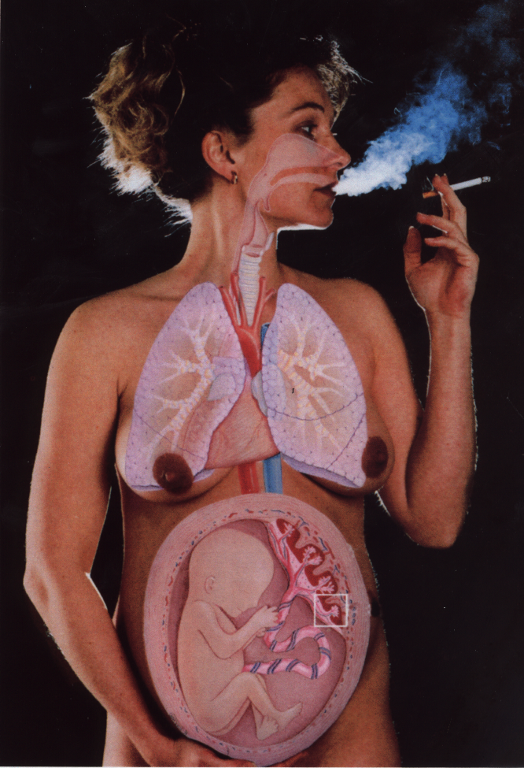
?
?
Larsson
Matz Larsson
Scott M Montgomery
Notes:
Inte minst..

Slide 4
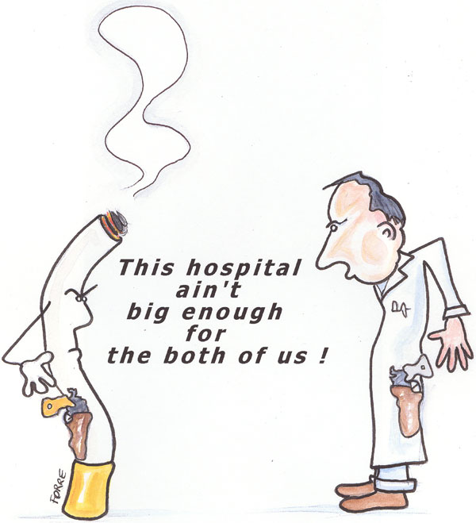
1996
50% Lungmedicin
50% Tobaksprevention
Tobakspreventiva Enheten (TPE), Universitetssjukhuset Örebro
Notes:
50% lungmedicin 50% mot tobaksskador. Flera hundra läkare som jobbar prof mot alkohol och narkotika.
underligt nog och Tyvärr enda läkaren i Sverige, jobba professionellt mot rökningen.

Slide 5
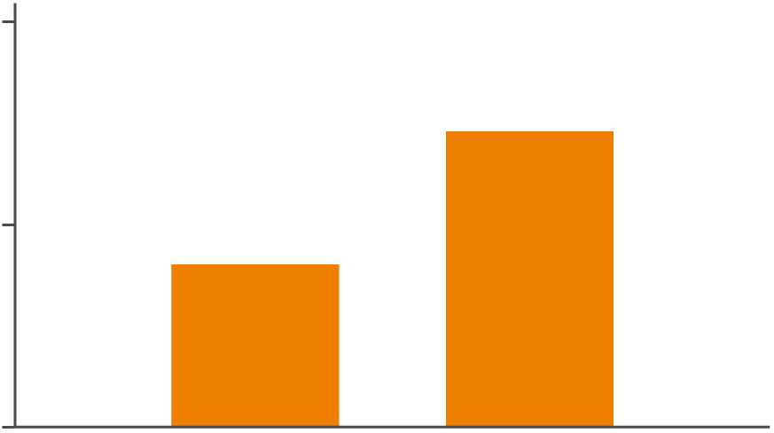
Läkare första länken i rökavvänjningskedjan
Not smoking at 3-month and 1-year follow up (%)
10
n = 2 707
p < 0,001
7,2
5
3,9
0
Doctor advice
only
Doctor +
nurse advice
Referens: Hollis J et al. Nurse assisted counselling in primary care.Ann intern med 1993 ; 118:521-525.

Slide 6
Ex En sluta-röka metod kostar 3000 kr.
Vid bestående rökstopp hos 50-åring: Vinst 6 levnadsår
Notes:
1 på tusen räcker…

Slide 7
Det motiverande samtalet - inspirationsföreläsning i MI 8 april 2019
Matz Larsson, Hjärt, Lung, Fysiologi-kliniken,
Tobakspreventiva Enheten USÖ
Docent, Kliniskt Centrum för Hälsofrämjande Vård, Lunds Universitet
Rökstoppsprojektet Forte
matz.larsson@regionorebrolan.se
Notes:
Jag arbetar med kroppens mest inspirerande organ..
såå följ med mig nu på en liten inspirationstur om MI
Aptitretare

Slide 8

Motiverande samtal / Motivational interviewing
Stephen Rollnick et al
Det motiverande samtalet om tobaksvanor
Barbro Holm Ivarsson
http://rogfrihed.dk/fileadmin/user_upload_roegfri/PDF/metoder/r200451detmotiverandesamtalet.pdf
Notes:
Hur blev jag intresserad? Jag började med att föreläsa på kurser om rökavvänjning. På samma kurs höll Steven Rollnick Workshoops om MI
Lyssnade. Började läsa böcker Kom hem till lungkliniken, träffade KOL patienter, igen … ny värld öppnade sig
Förr var det jobbigaste jag visste rökande KOL patient…BRRRRR. Numer roligaste..
En annan viktig person vad gäller kommunikation – och vetenskapliga idéer…

Slide 9
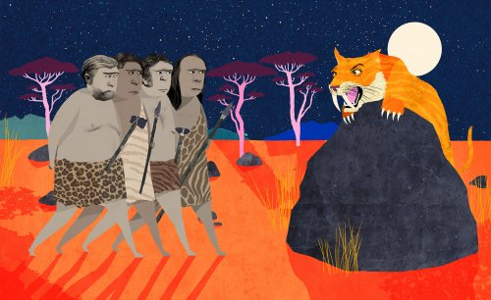
Lyssna! Här kommer språket
Språktidningen, januari 2016
http://spraktidningen.se/print/artiklar/2015/12/lyssna-har-kommer-spraket

Slide 10
Varför MI / Motiverande samtal?
Alla mina patienter …
motionerar regelbundet
håller dieten
dricker lagom
accepterar kommunhjälp
sköter läkemedlen
väger lagom
använder preventivmedel
avskyr narkotika
Notes:
Generika tillämpbart många områden Varför intressant o viktigt med MI?
Tillsammans kommer ni att träffa väldigt många pat..
Möten som kan göra skillnad
Livsstilssamtal Ge svåra besked Rond…
Generika!

Slide 11
Du har ett stort beslut att ta om din framtid.
En känslig fråga.
Du har varit ambivalent länge men nu måste du besluta dig.
Du har bestämt träff med en person (ej involverad i frågan) för att diskutera ditt dilemma.
Hur önskar du att personen är?
Tänk själv i 30 sek.
Diskutera i 1 minut med 1 till 2 bredvid dig.

Slide 12
Varför MI / Motiverande samtal?
Undvika motstånd
Notes:
Lyfta fram patientens egna motiv till beteendeförändring (Går inte att tvinga fram –skapar motstånd)
Samarbete
Respekt för patientens autonomi
Undvika motstånd

Slide 13
RULE…
Resist the Righting reflex
Understand your patients motives
Listen
Empower (Rollnick)
Notes:
Rättningsreflex….. ambivalent person börjar försvara status Q - t ex det som är positivt med rökning
Förstå och hitta din patients egna motiv
Lyssna
Stärk individen

Slide 14
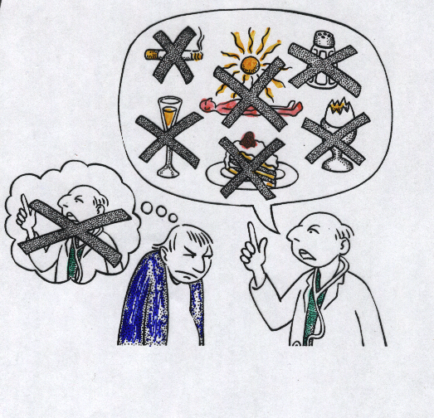
Undvik motstånd
Rättningsreflex

Slide 15
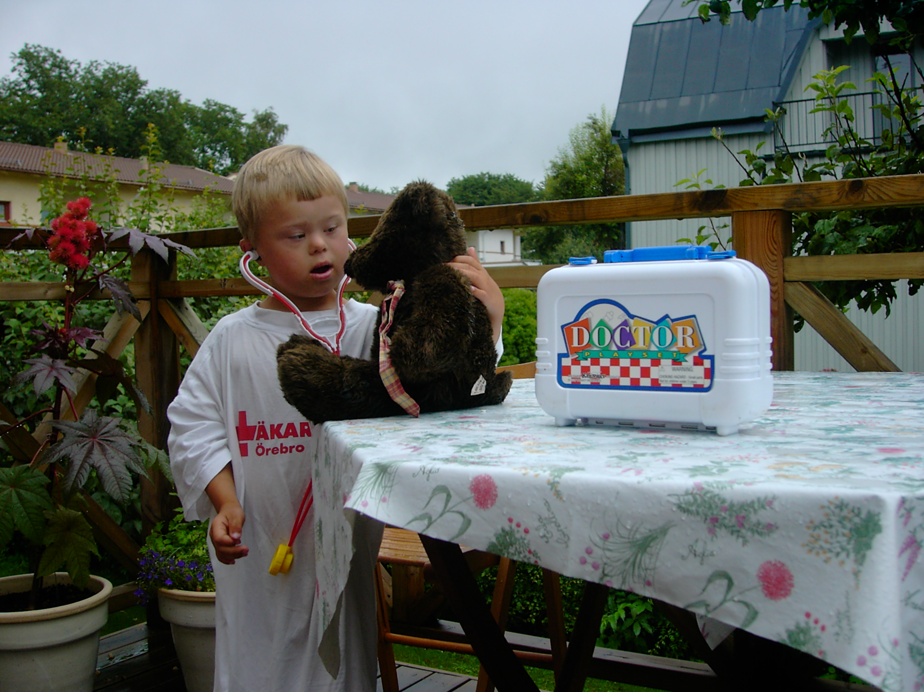
Varför MI / Motiverande samtal?
Lyfta fram patientens egna motiv till beteendeförändring
Samarbete
Respektera autonomi
Undvika motstånd

Slide 16
BÖRS
B ekräfta
Ö ppna frågor
R eflektivt lyssnande
S ummera

Slide 17
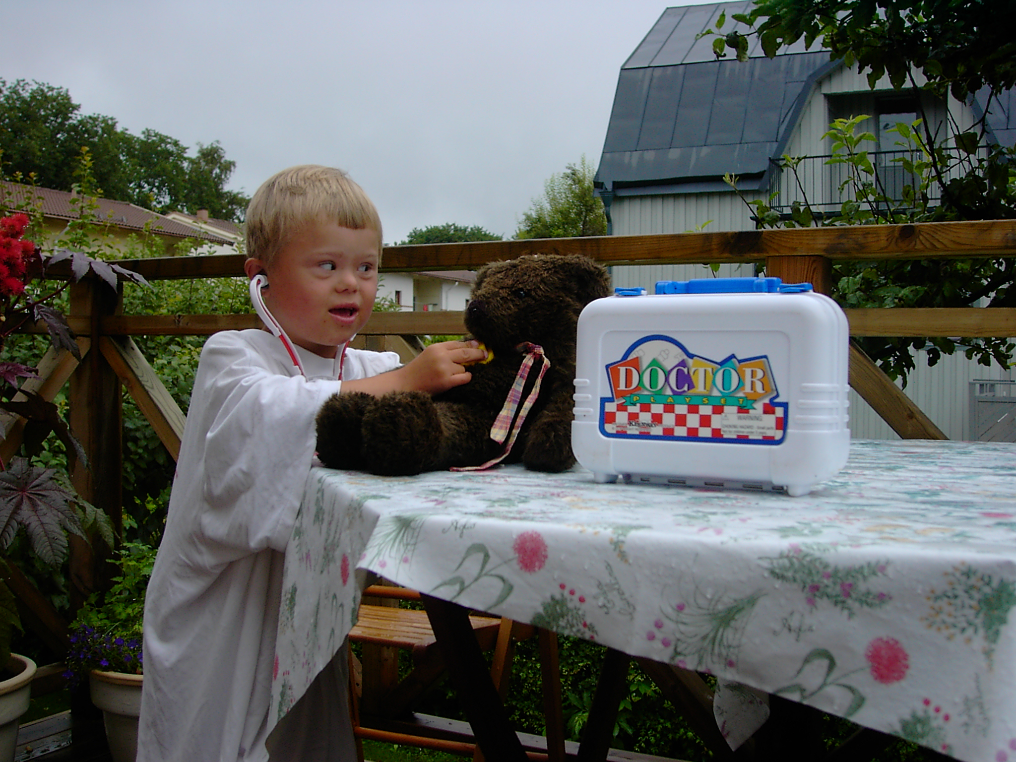
Bekräfta
Ögonkontakt
Personligt tilltal
Välkomnande
Kroppsspråk
Intresse
Lyssna
Förmedla tilltro, uppmuntra

Slide 18
Är detta en öppen eller sluten fråga?
Röker du?
Hur kommer det sig att du är här i dag?
Vill du förändra ditt drickande?
Hur tänker du kring din rökning – vill du fortsätta eller sluta?
Hur tänker du kring din rökning?
Notes:
Intelligenstest snabbhetstest

Slide 19
Reflektivt lyssnande
Upprepa med samma ord (”Papegoja”)
Uttrycka samma sak som patienten men med andra ord (Omformulera)
Vad menade patienten? (Tolkning)
Summera
Notes:
Reflektivt lyssnande kan vi kanske träna i framtiden?

Slide 20
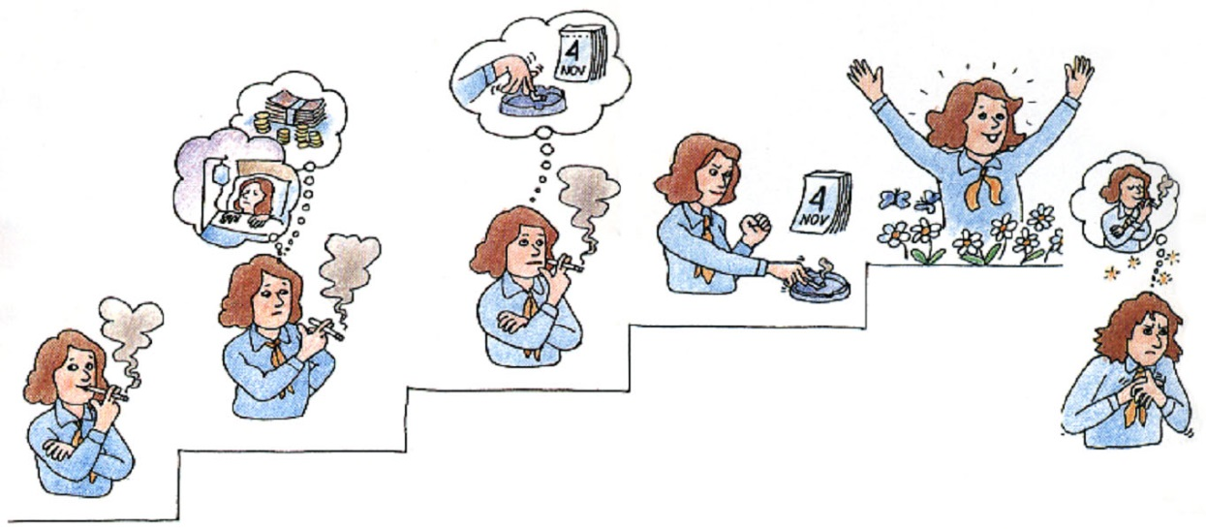
Hur viktigt är det för dig att sluta röka?
Hur säker är du på att det lyckas ….?
Beredskapsstadium
Maintenance
Action
Preparation
Contemplation
Precontemplation
Stages of Change
Referens: Ur Vägen till ett rökfritt liv Boehringer Ingelheim AB efter bildidé av Matz Larsson.
Notes:
Beredskapstrappan/förändrings trappan
hur beredd patienten är
Frågorna ringar in var patienten är
För att vara här, krävs hyggligt höga värden för båda – eller att åtminstone en komponent är i topp
Rätta använda kan frågorna hjälpa patienten uppåt

Slide 21
Hur viktigt är det för dig att sluta röka?
Patienten säger: Motreplik:
Inte särskilt viktigt… Varför inte helt oviktigt ?
Notes:
exempel
Vitsen med detta – du gör patienten till advokat för sina ”Inte särskilt viktigt”

Slide 22
Hur viktigt är det för dig att sluta röka?
på en skala från 0 till tio? 0 = oviktigt, 10 = mycket viktigt
Patienten svarar: Motreplik:
En trea Varför inte en 0:a ?
Patienten blir ”advokat” för sina 3 p
Notes:
3 poäng…
Varför inte en tia ger ju en helt annan advokat – kommer att försvara sin låga poäng
Hur beredd är du på en skala 1 till tio?

Slide 23
Träna gärna Samtal om livsstil

Slide 24
Tips hur du kan pröva MI-teknik
Grupp om 3 (behandlare, klient, observatör)
Behandlare: ”Vilken fråga vill du ta upp idag?...
Patienten
Var gärna dig själv. Ta inte upp känslig fråga
Förslag: Livsstilsfråga som motion,
tandtråd, diet ,lösgodis, snus,
sömnhygien…
Observatören
räknar öppna och slutna frågor
skattar tidsfördelning
Håller tiden (4min), säg till när 1 minut återstår!
Öppna frågor?
Lyftes patientens egna motiv fram?
Samarbete?
Patientens autonomi?
Uppstod motstånd?

Slide 25
Ta upp ämnet
Tillstånd
Tidsram
“inte en föreläsning…”
Mål: att förstå
Nyfiken attityd
Lyssna!

Slide 26
RÖKER DU?
Använder du tobak
eller nikotin?
Har du använt
Tobak/nikotin i någon form?

Slide 27
Hur tänker du kring
din rökning?
Har du funderat kring att sluta?
Skulle det vara ok om vi
ägnade några minuter åt...

Slide 28
Den beredda patienten
Erbjud stöd! Nytt besök?
Hur vill du sluta?
Kartlägg problem
Humör, viktökning, abstinens, social situation
Hitta lösningar!
Rökstoppsdatum?

Slide 29
- Så här kan du skydda dig mot återfall
”Riskabla tillfällen”
Bocka för de som kan gälla dig:
andra rökare
cigaretter, askfat, tändstickor och dyl.
alkohol
vissa maträtter
stress, ångest, depression
högtidligheter och glädje
allt som varit kopplat till rökning!
Egna förslag:
...........................................................................................
...........................................................................................
...........................................................................................
OBS! de kan slå till även långt efter rökstoppet!

Slide 30
Vad jag ska säga till mig själv:
bocka för vad som passar dig:
-Röksuget kommer att gå över!
-Rökning är inte längre något alternativ.
-Jag är starkare än cigaretten!
Egna förslag:
...........................................................................................
...........................................................................................
...........................................................................................
Mina främsta skäl att sluta med tobak:
...........................................................................................
...........................................................................................
...........................................................................................
VÄND!

Slide 31
Vad du kan göra – några exempel:
dröja (röksuget går över)
drick (vatten)
distrahera (avleda röksuget) *
djupandas (hjälper kroppen att slappna av)
lämna den besvärliga situationen
ät en morot
inta nikotinläkemedel
egna förslag:
....................................................................
.....................................................................
* surfa på mobilen, Suduko, korsord, sticka.....

Slide 32
Träna gradvis efter rökstoppet
vecka 1: undvik helst alla ”riskabla tillfällen”
vecka 2 (eller längre fram): börja försiktigt utsätta dig för ”riskabla tillfällen”
Sådant du kan klara, förbered dig, använd beteendetipsen…
Skynda långsamt!
Motion kan minska rökbegär
Unna dig avkoppling.
Rökavvänjningsläkemedel?
kontakta gärna mig eller din ”rökavvänjnings-coach”.
En cigarett medför återfall i 9 fall av 10!

Slide 33
Meny
Rökning
kost
Alkohol
Säker sex

Slide 34
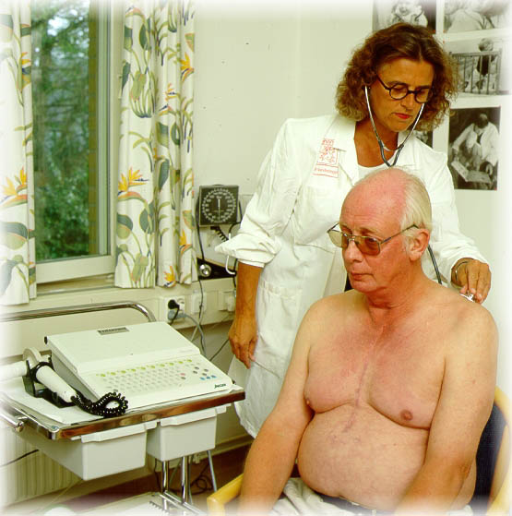
Förankra! Be om lov! Skulle du vilja veta lite mer om...
fördelar? ------------------ --------------nackdelar?

Slide 35
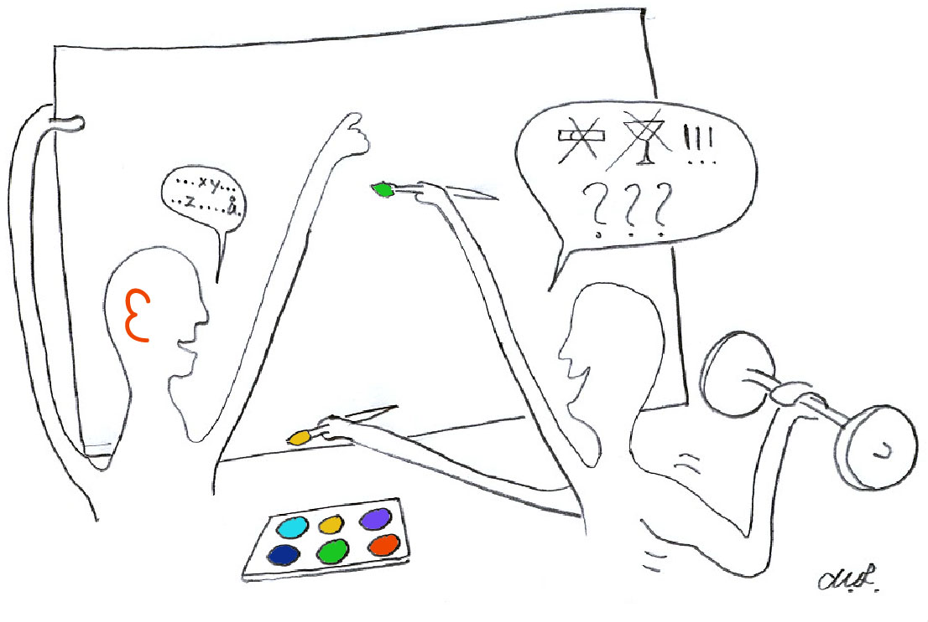
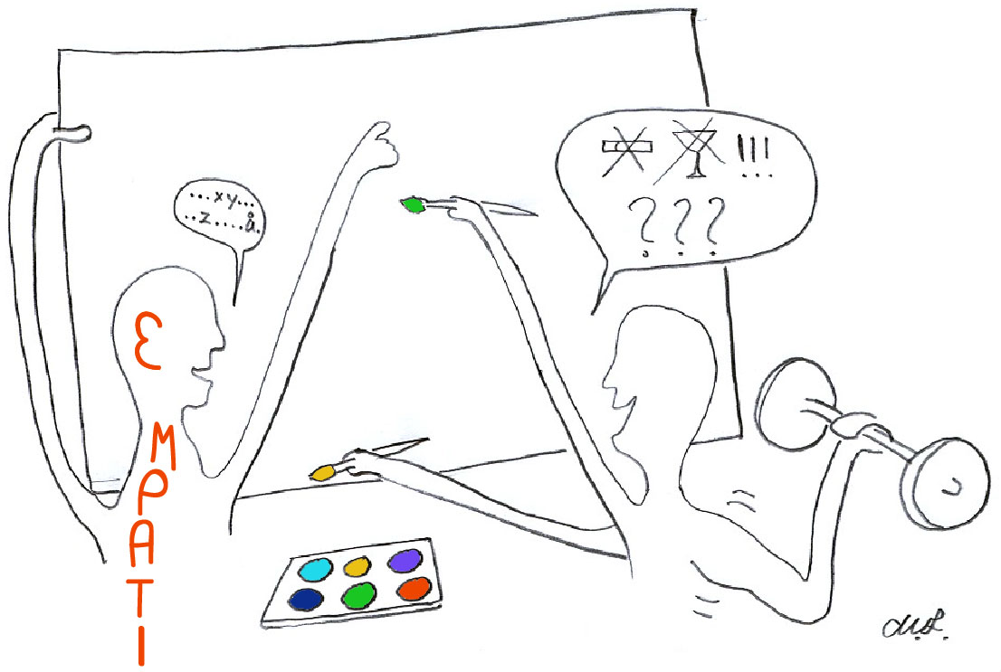
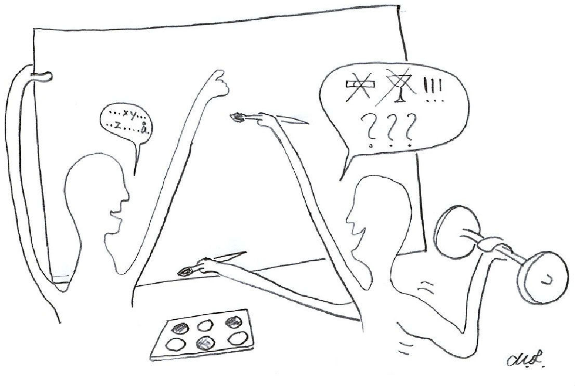
Du talar långsamt
Patienten pratar mycket mer
Patienten pratar aktivt om
beteendeförändring!
Du lyssnar uppmärksamt och
styr varsamt vid lämpliga tillfällen
Patienten tycks ”arbeta hårt” och
förstår ofta saker för första gången
Patienten frågar aktivt
efter information och råd
Det känns som om du håller upp
en duk som patienten färglägger,
ibland på platser som du väljer,
ibland på platser som patienten
väljer
Matz Larsson
(efter Stephen Rollnick)

Slide 36
Göra mer?
Läkare mot Tobak
Läsa mer?
Larsson o Damberg,
Tobaksberoende, Läkemedelsboken 2017-18

Slide 37
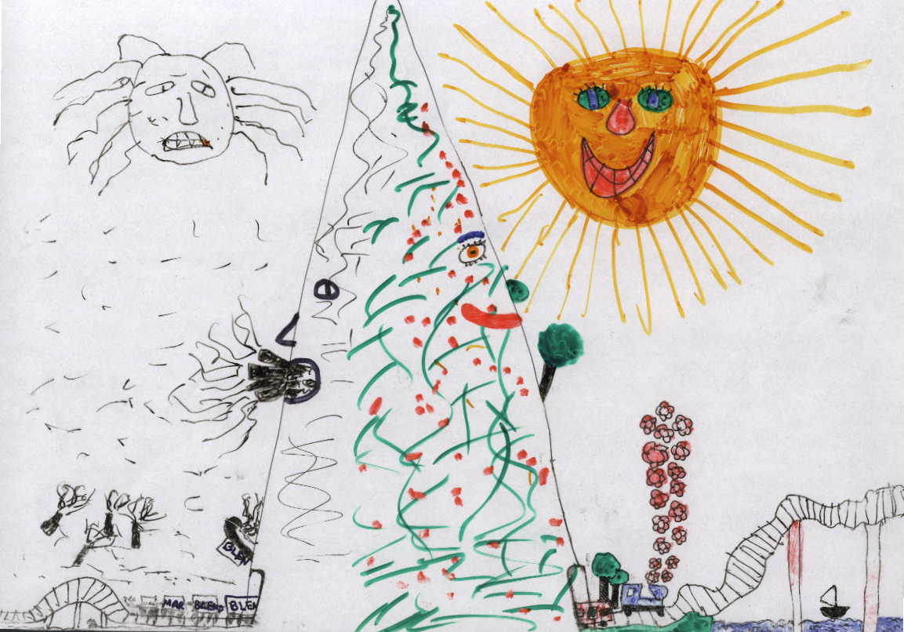

Slide 38
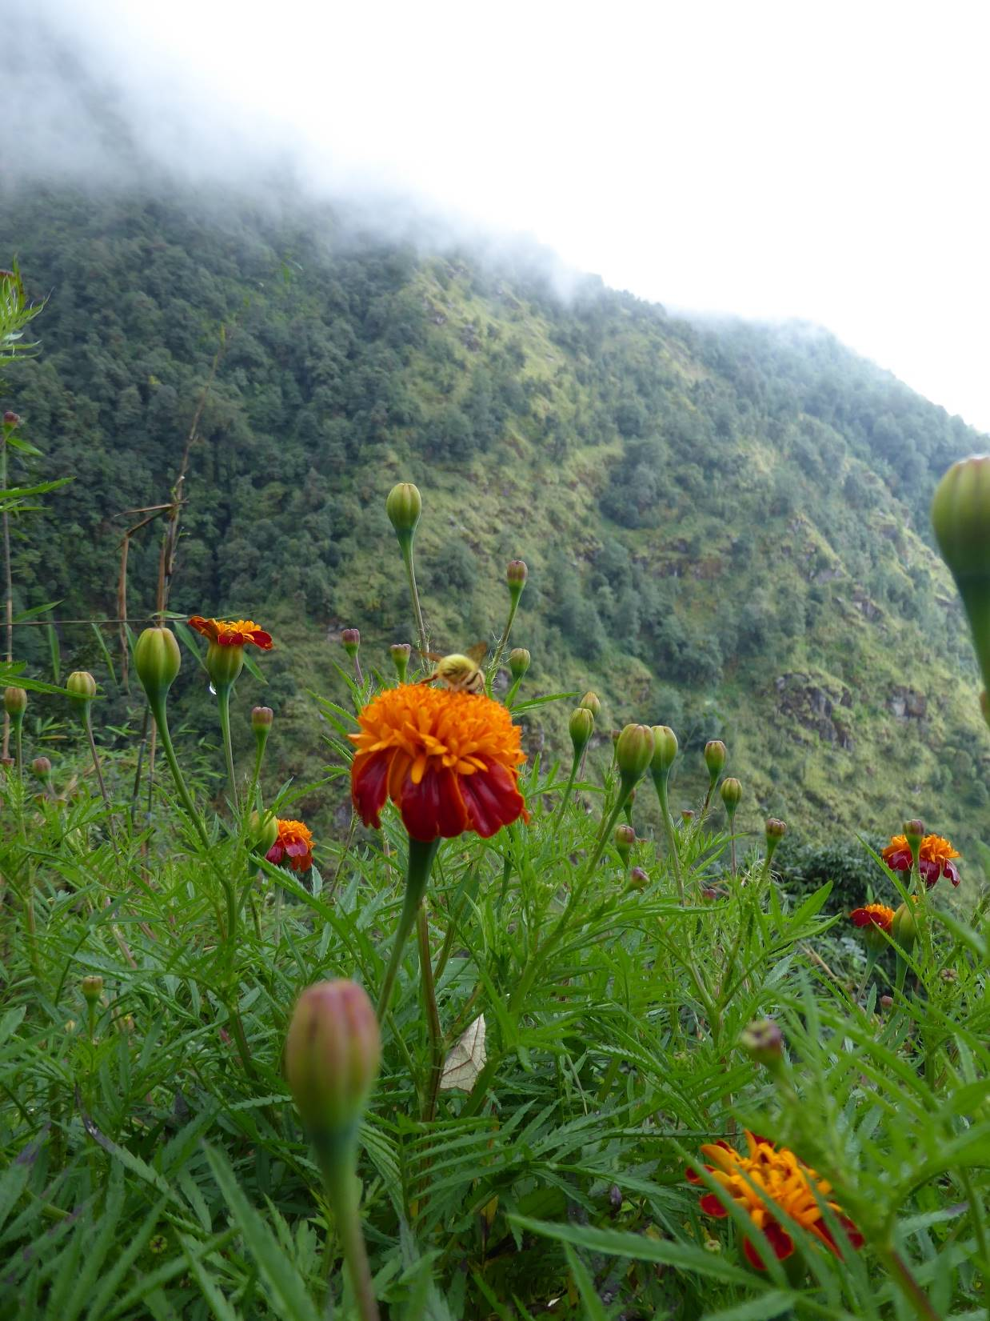
TACK!
Veta mer om:
Motiverande Samtal
STÅ-UPP mot TOBAK
Ett evolutionsbiologiskt nyckelknippa:
”Höger
vänster
fågel
mittemellan
fisk º

